Slide 1



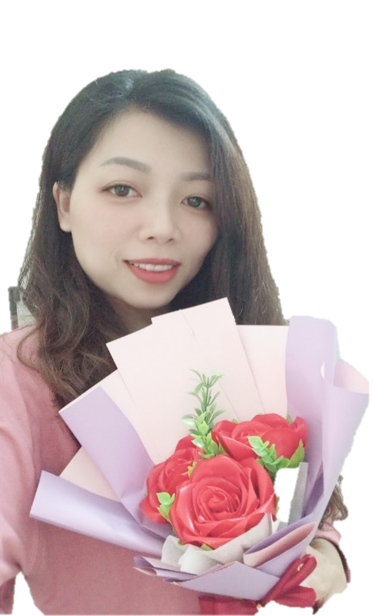
ỦY BAN NHÂN DÂN QUẬN LONG BIÊN
TRƯỜNG MẦM NON ĐỨC GIANG
LĨNH VỰC: PHÁT TRIỂN NGÔN NGỮ
HOẠT ĐỘNG : LÀM QUEN VĂN HỌC
Đề tài: Kể chuyện “Chiếc áo mùa xuân”
Lứa tuổi: 5 – 6 tuổi
Giáo viên: Đào Thị Thu Thủy

Slide 2
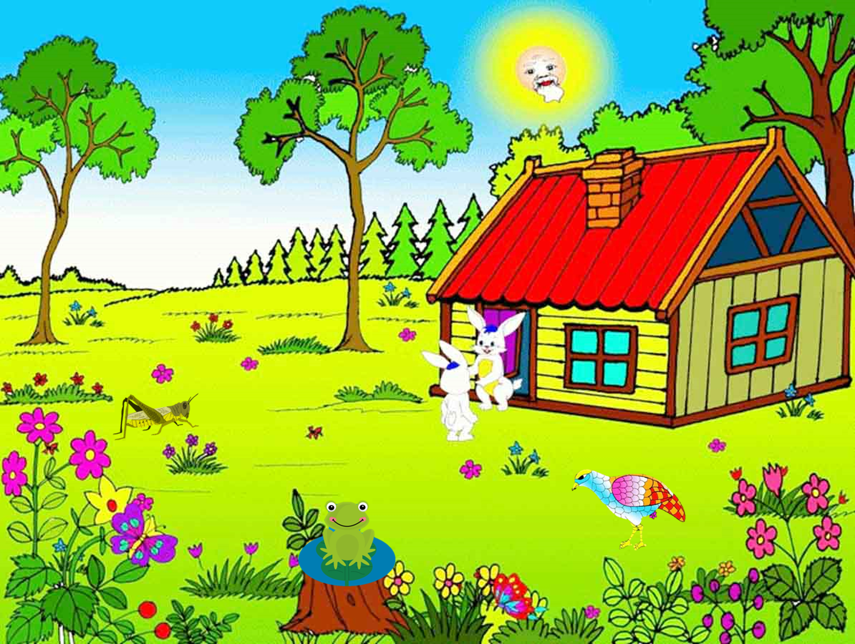
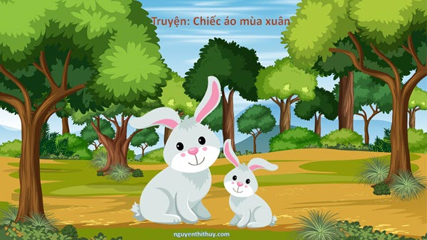
Câu chuyện:
Chiếc áo mùa xuân

Slide 3

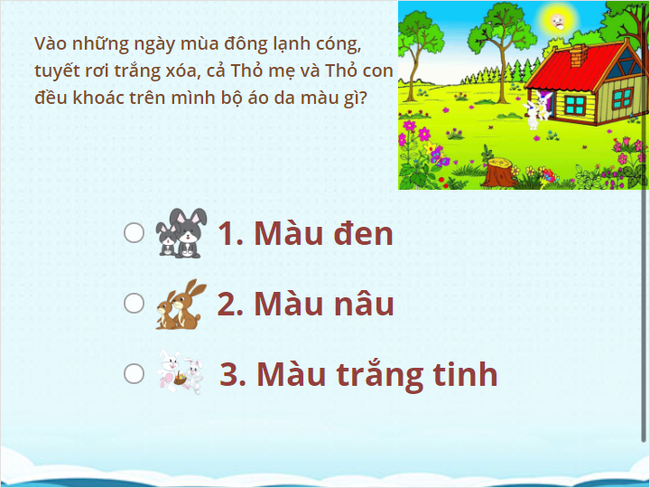
Quiz
Click the Quiz button to edit this object

Slide 4
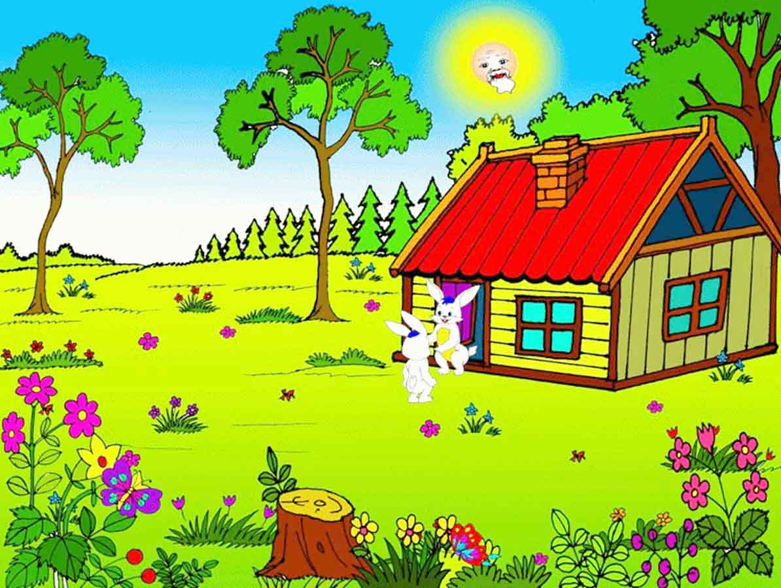
Vào những ngày mùa đông lạnh cóng, tuyết rơi trắng xóa, cả Thỏ mẹ và Thỏ con đều khoác trên mình bộ áo da trắng tinh.

Slide 5
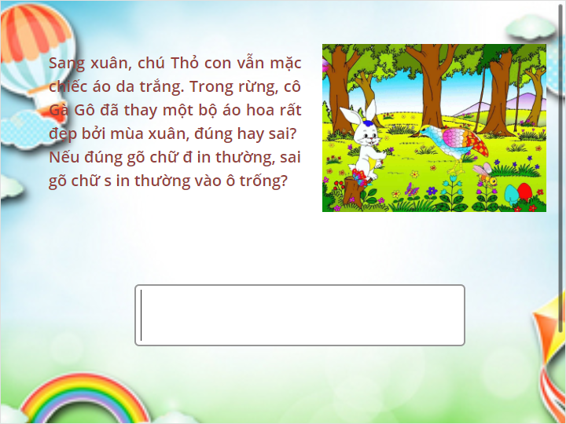
Quiz
Click the Quiz button to edit this object

Slide 6
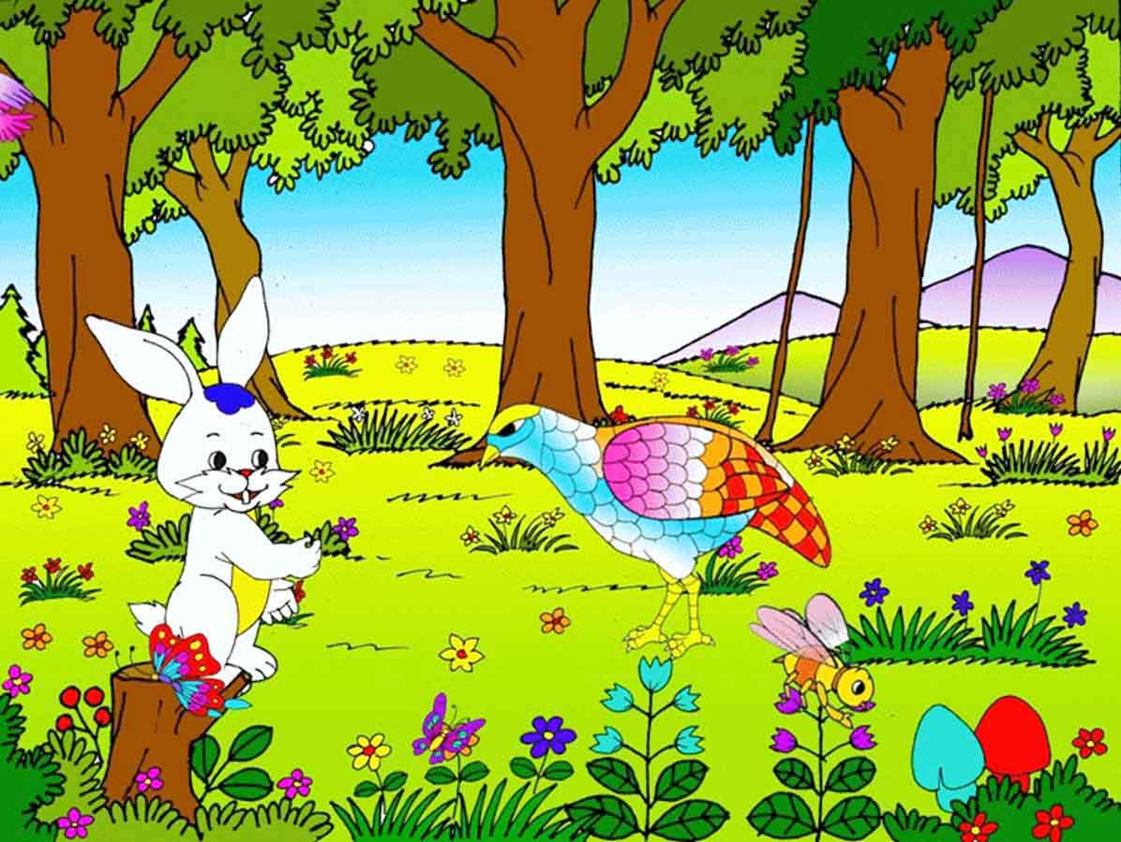
Sang xuân, chú Thỏ con vẫn mặc chiếc áo da trắng. Trong rừng, cô Gà Gô đã thay một bộ áo hoa rất đẹp bởi mùa xuân, cánh đồng đầy ắp hoa đỏ lá xanh, còn vào mùa đông, tuyết phủ trắng thì phải mặc áo trắng, như thế sẽ dễ ẩn nấp hơn!

Slide 7
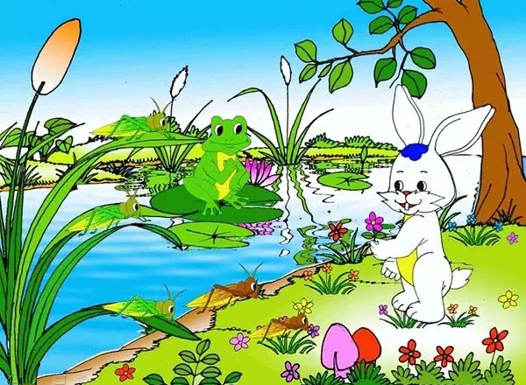
Tho con Đến bên hồ, một anh bạn Nhái Bén vừa mới thức dậy, toàn thân tỏa ánh xanh như cây cỏ. Ngay cả những anh Châu Chấu cũng thay áo mùa xuân mới.

Slide 8
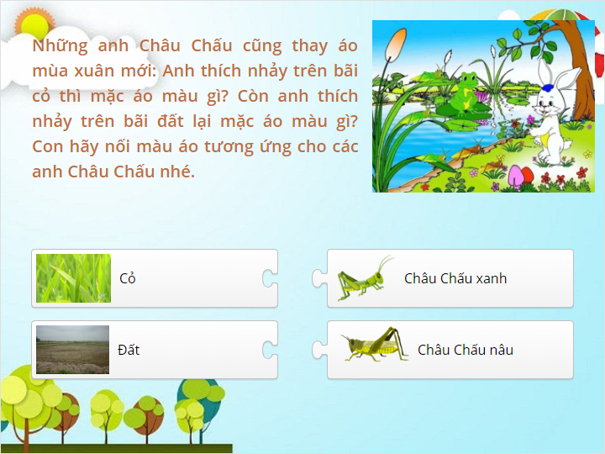
Quiz
Click the Quiz button to edit this object

Slide 9
Các anh châu chấu: Anh thích nhảy trên bãi cỏ thì mặc áo xanh, còn anh thích nhảy trên bãi đất lại mặc áo nâu.

Slide 10
Nhìn thấy Thỏ con. Châu Chấu đã cười giễu ntn:

Slide 11
Nhìn thấy Thỏ con. Châu Chấu cười giễu:
- Ha ha! Mùa xuân mà vẫn mặc áo da trắng cơ à? Đúng là đồ Thỏ ngốc nghếch!

Slide 12
Giọng của châu chấu lúc này đang cười giễu thỏ nên khi các con nói giọng của châu chấu các con nói to và vang hơn nhé, các con cùng nhắc lại giọng điệu của châu chấu khi cười giễu thỏ nào.

Slide 13
Ha ha! Mùa xuân mà vẫn mặc áo da trắng cơ à?
Đúng là đồ Thỏ ngốc nghếch!

Slide 14
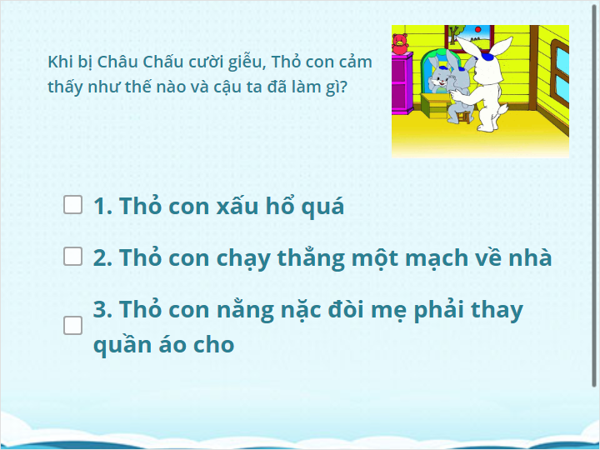
Quiz
Click the Quiz button to edit this object

Slide 15
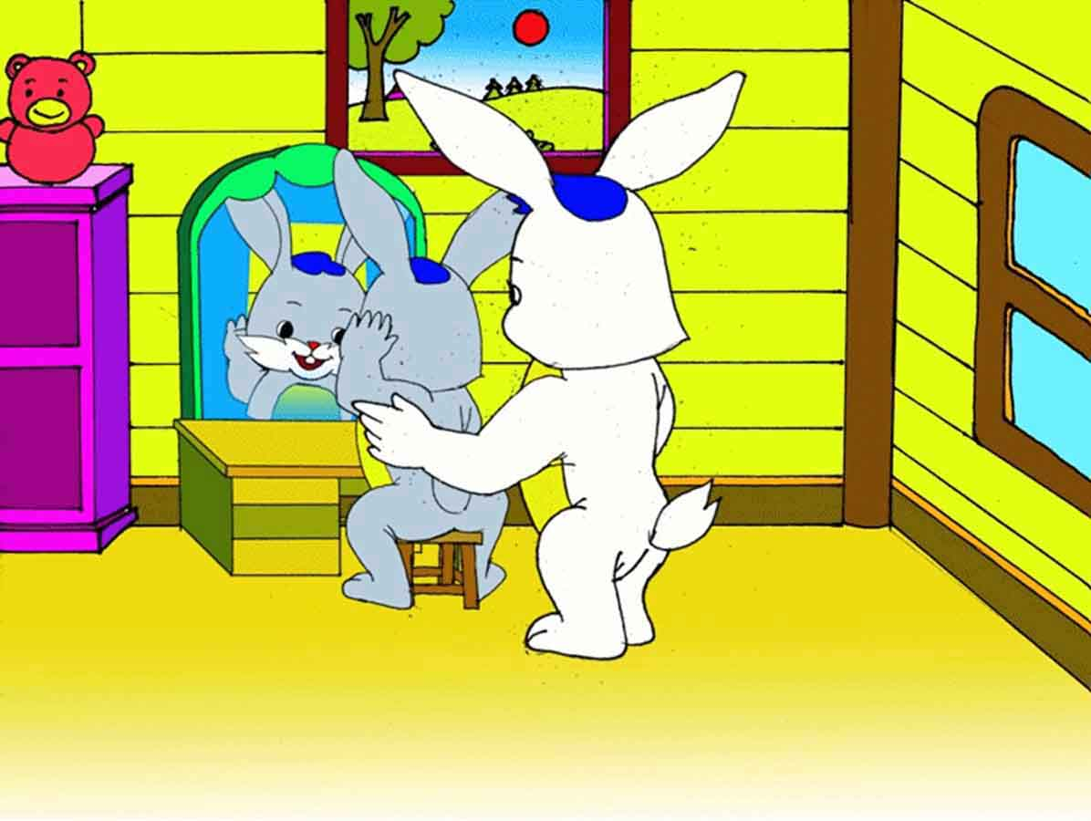
Thỏ con xấu hổ quá, chạy thẳng một mạch về nhà, nằng nặc đòi mẹ phải thay quần áo cho,
Thỏ mẹ cười và nói với con điều gì:

Slide 16
A, Thỏ mẹ đã nói:
- Con thử soi gương xem nào. Giọng của thỏ mẹ lúc này ntn nhỉ? À, giọng của thỏ mẹ nhỏ nhẹ và ân cần với thỏ con đấy, các con nhắc lại lời của thỏ mẹ nói với thỏ con nhé: Con thử soi gương xem nào.

Slide 17
Và thật kỳ lạ khi trong gương, chú thấy mình đã mọc rất nhiều lông màu xám. Thỏ sung sướng reo lên, thỏ con reo lên điều gì?: à, thỏ con đã reo lên:
- A! thấy rồi, con đã mặc quần áo mùa xuân mẹ ạ!

Slide 18
Lúc này giọng của thỏ con rất vui sướng nên khi các con nói giọng của thỏ con, các con sẽ nói với ngữ điệu cao và vui tươi nhé, các con nhắc lại cùng cô lời thoại của thỏ con nào
- A! thấy rồi, con đã mặc quần áo mùa xuân mẹ ạ!

Slide 19
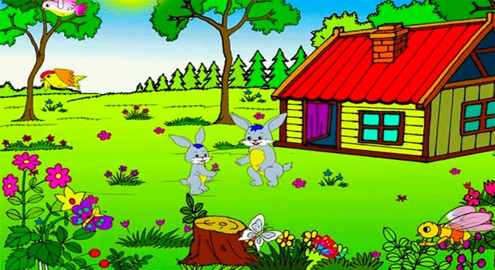
Mấy ngày sau, hai mẹ con nhà Thỏ đã thay
hết lông và mặc bộ quần áo mùa xuân mới

Slide 20
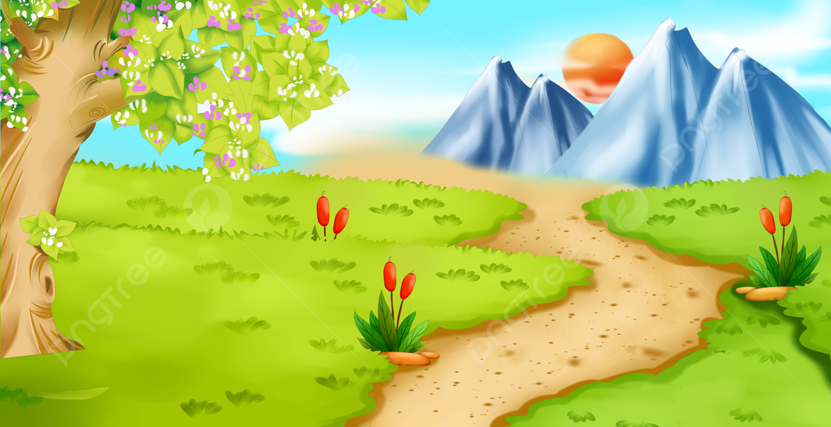
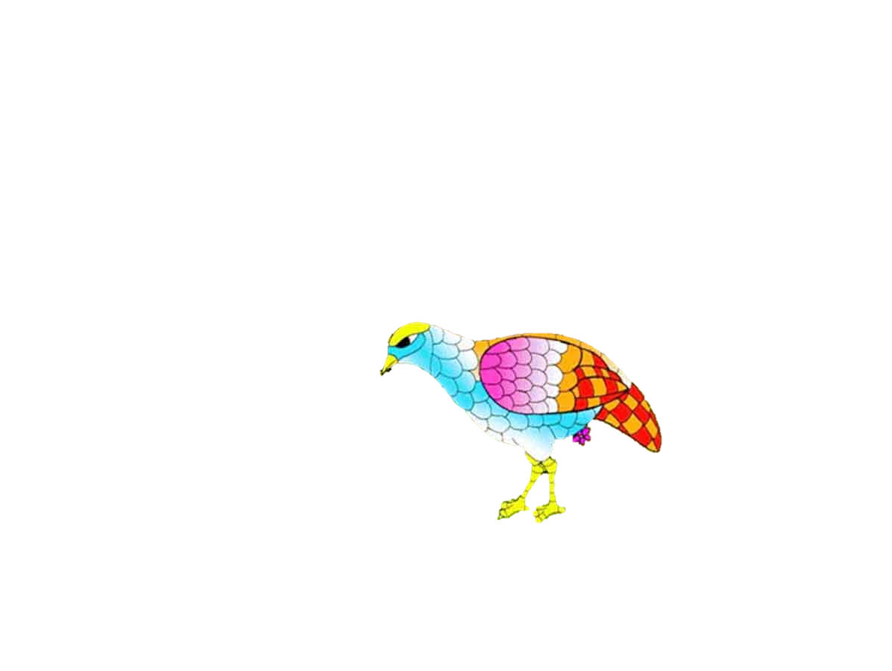

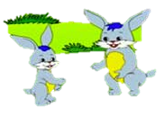
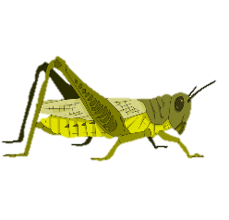
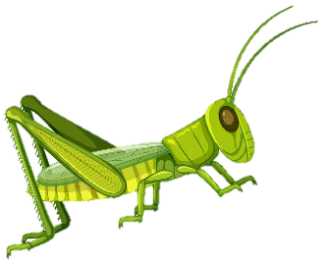
Qua câu chuyện các con học được điều gì?
À, câu chuyên nhac nho chung ta Cần mặc trang phục phù hợp với thời tiết để đảm bảo sức khỏe đấy các con ạ. Và sau đây cô mời các con cùng xem lại 1 lần nữa câu chuyện chiếc áo mùa xuân nhé.

Slide 21


